Slide 1
SQL INJECTION
Lỗ hổng bảo mật thần thánh

Slide 2
NHÓM THỰC HIỆN
Nguyễn Minh Cường
Nguyễn Thị Hà
Nguyễn Trọng Hiếu
Nguyễn Ngọc Quang

Slide 3
NỘI DUNG CHÍNH
01
02
03
SQL Injection
Kỹ thuật tấn công
Phòng chống SQL Injection
Tổng quan về SQL Injection
Phân tích kỹ thuật tấn công và Demo thực tế
Biện pháp phòng chống SQL Injection

Slide 4
SQL Injection
01

Slide 5
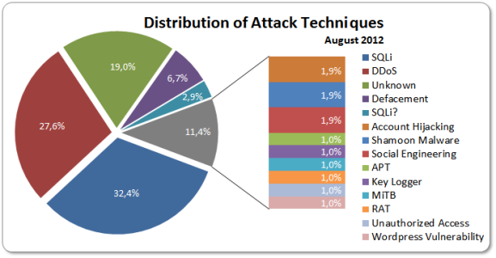

Slide 6
SQL Injection là gì ?
một kỹ thuật lợi dụng những lỗ hổng về câu lệnh truy vấn của các ứng dụng. Được thực hiện bằng cách chèn thêm một đoạn SQL để làm sai lệch đi câu truy vấn ban đầu, từ đó có thể khai thác dữ liệu từ database

Slide 7
Đánh cắp dữ liệu
Thêm và sửa dữ liệu
Chiếm quyền người dùng
Thay đổi cấu trúc bảng
MỤC ĐÍCH
Ăn cắp hoặc sao chép dữ liệu hệ thống
Thay đổi dữ liệu nhạy cảm
Chiếm quyền cúa người dùng thậm chí admin
Thay đổi cấu trúc , thậm chí xoá luôn toàn bộ người dùng

Slide 8
Kỹ thuật tấn công
02

Slide 9
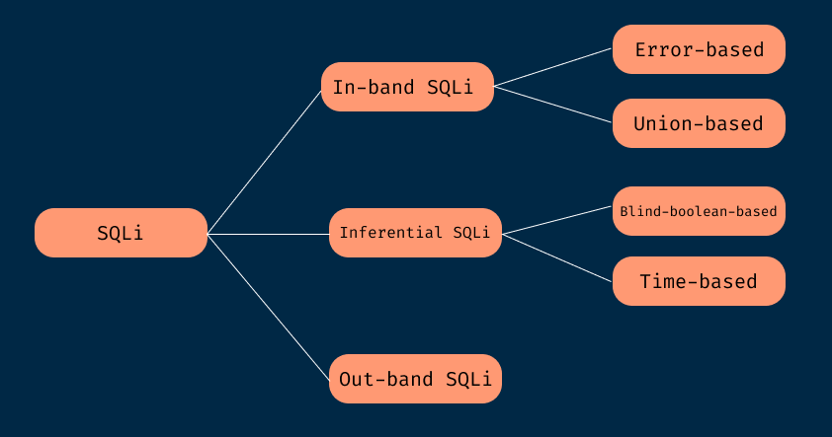
Phân loại kỹ thuật tấn công

Slide 10
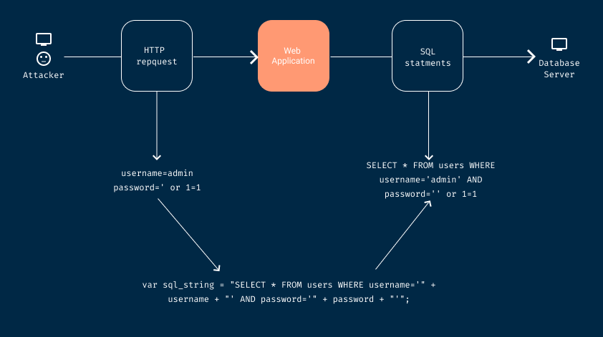
2.1.1 Error-base SQLi

Slide 11
DEMO HACKING

Slide 12
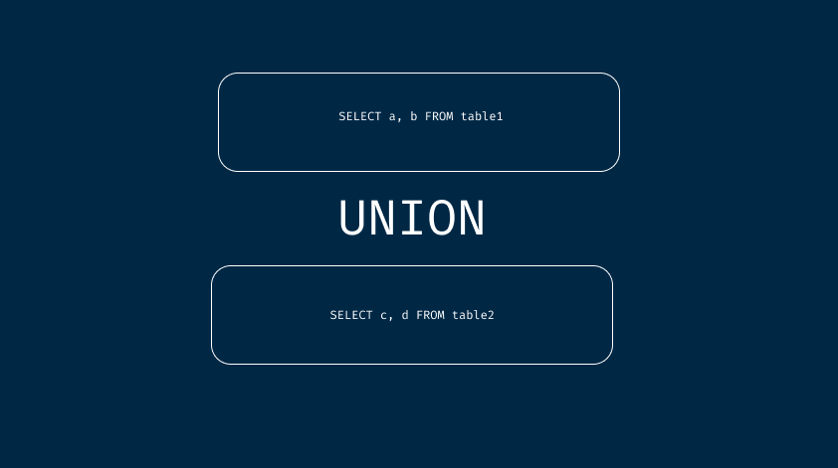
2.1.2 Union-based SQLi

Slide 13
DEMO HACKING

Slide 14
2.2 Inferential SQLi (Blind SQL)
Tốn nhiều thời gian
Thu thập cấu trúc cơ sở dữ liệu bằng cách gửi đi payloads, dựa vào kết quả phản hồi của web application và kết quả hành vi của database server.

Slide 15
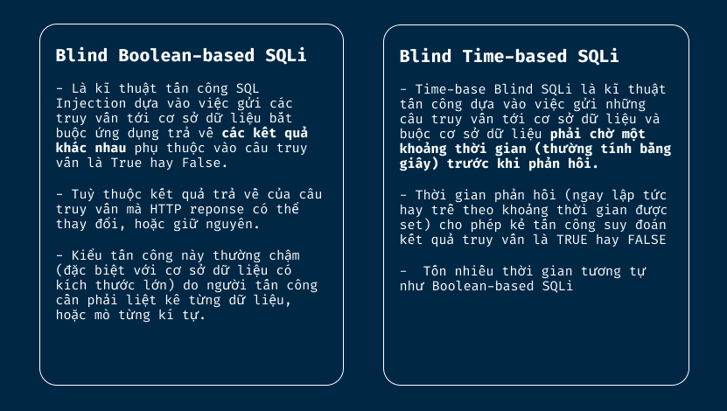
2.2 Inferential SQLi (Blind SQL)

Slide 16
DEMO HACKING

Slide 17
2.3 Out-of-band SQLi
Không phổ biến do phụ thuộc nhiều vào các tính năng được bật trên Database Server được sở dụng bởi Web Application.
Kiểu tấn công này xảy ra khi hacker không thể trực tiếp tấn công và thu thập kết quả trực tiếp trên cùng một kênh (In-band SQLi), và đặc biệt là việc phản hồi từ server là không ổn định

Slide 18
Phòng chống SQL Injection
03

Slide 19
Phòng chống SQL Injection
Lọc dữ liệu từ người dung
Sử dung filter để lọc các ký tự đặc biệt như : ‘ “ ;
Không cộng chuỗi để tạo SQL
Sử dụng parameter thay vì cộng chuỗi
Không hiển thị exception hoặc lỗi
Hacker dựa vào thông báo lỗi để thu thập cấu trúc database
Phân quyền rõ ràng trong database
Dù hacker có inject được sql cũng không thể đọc dữ liệu từ các bảng chính, sửa hay xoá dữ liệu.
Back up dữ liệu thường xuyên
Dữ liệu cần được back up thường xuyên để tránh hacker phá hoại thì có thể khôi phục được

Slide 20
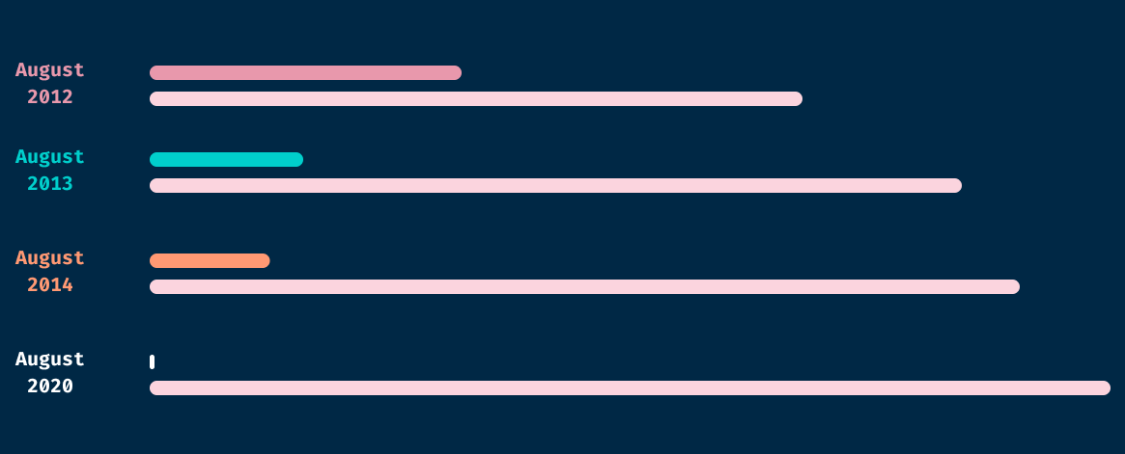
Số liệu thống kê qua từng năm

Slide 21
—TIM BERNERS-LEE
“Data is a precious thing and will last longer than the systems themselves”

Slide 22
THANKS
Do you have any questions?
1812832@dlu.edu.com
+84 962 109 490
banhsmif.github.io
Please keep this slide for attribution

Slide 23


